Slide 1
概率论期末复习

Slide 2
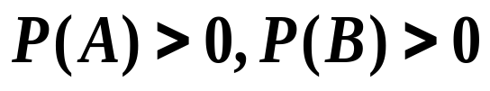


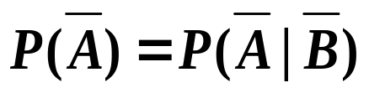

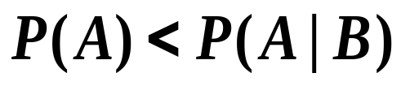
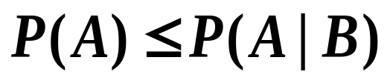
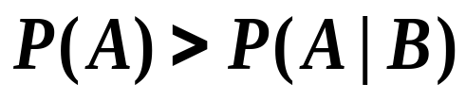
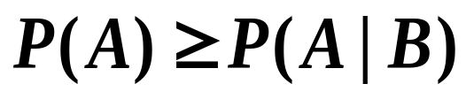
1. 如果
，
D
则（ ）不成立。
（A）
（B）
（C）A，B相容； （D）A，B不相容.
2. 设A，B为任意两个事件，且
B
则下面选项必然成立的是（ ）
（A）
（B）
（C）
（D）

Slide 3
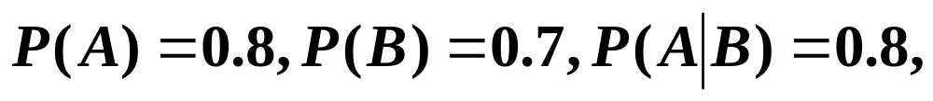


3. 设
则下列结论正确的是（ ）
（A）A与B独立； （B） A与B互斥；
A
（C）
（D）A与B对立
4．设两两相互独立的三事件A，B，C满足
ABC=φ，P(A)=P(B)=P(C)<1/2,且已知
P(A∪B∪C)=12/25.则P(A)=
.

Slide 4
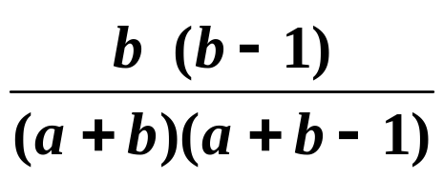
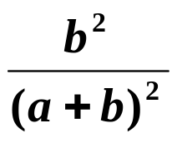
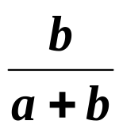
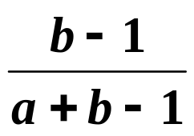
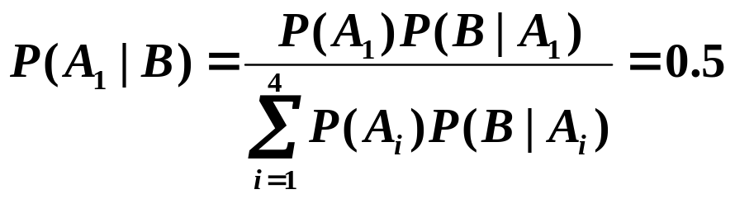
5． 设袋中有a只黑球，b只白球，每次从中取出
一球，取后不放回，从中取两次，则第二次取出
白球的概率为（ ）
D
（A）
（B）
（C）
（D）
6．有朋友自远方来访，他乘火车、轮船、汽车、
飞机来的概率分别为0.3、0.2、0.1、0.4。如果
他乘火车、轮船、汽车来的话，迟到的概率分别为
1/4、1/3、1/12，而乘飞机不会迟到。结果
他迟到了，试问他是乘火车来的概率是多少？
所求概率为

Slide 5

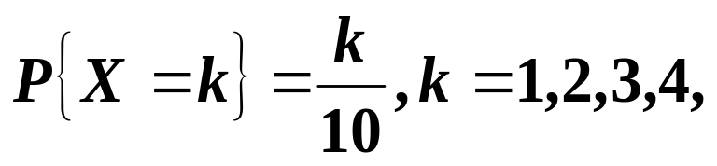
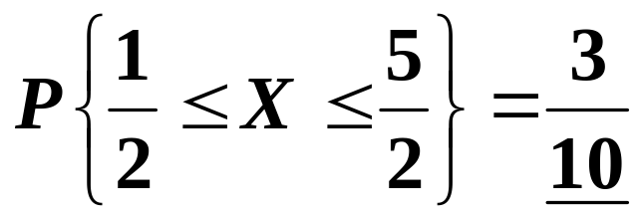
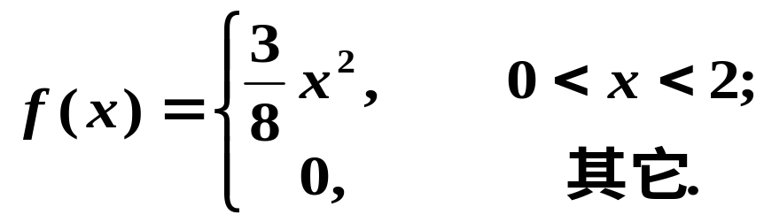

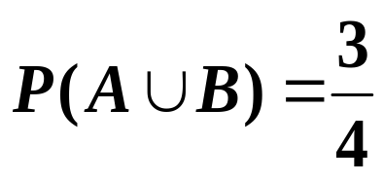


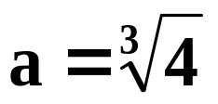
7．设在三次独立试验中，事件A出现的概率相等，
若已知A至少出现一次的概率等于19/27，则事件
A在一次试验中出现的概率是
8．设随机变量的分布律为
则
。
9. 设随机变量X与Y同分布，X的概率密度为
已知事件
和
相互独立,且
.试求常数
.

Slide 6
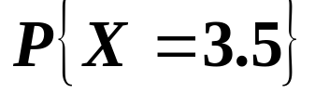
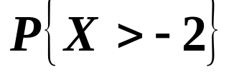
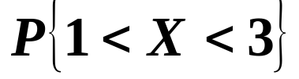
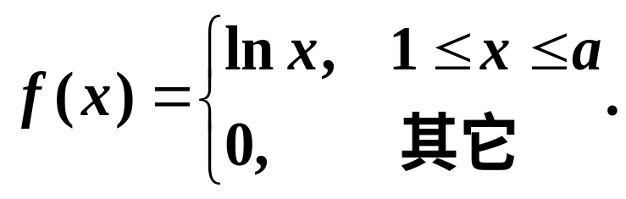

10. 设10件产品中恰有2件次品，现在接连进行
非还原抽样，每次抽一件直到取到正品为止。
求（1）抽取次数X的概率分布律；
（2）X的分布函数；
（3）
，
，
.
11. 设随机变量X的密度函数为
试求常数
的值，并求X的分布函数.
及Y=X ³的概率密度函数.

Slide 7
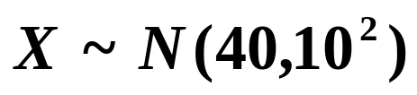
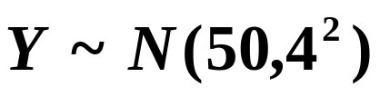
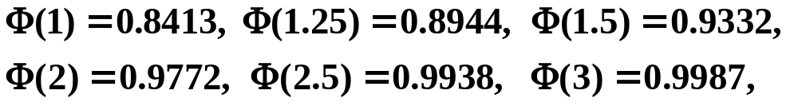
12.某人上班有两条路可走，第一条路所需时间(min)
，第二条路所需时间
求：若他提前1小时去上班，走哪条路迟到
的可能性小？附表：

Slide 8

13. 已知随机变量X的概率分布律为
X | -1 | 0 | 1 | 2
p | 0.20 | 0.25 | 0.30 | 0.25
求
的概率分布律为
Y | 4 | 1 | -2 | -5
p | 0.20 | 0.25 | 0.30 | 0.25

Slide 9
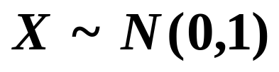
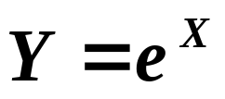
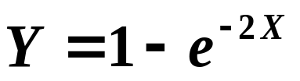
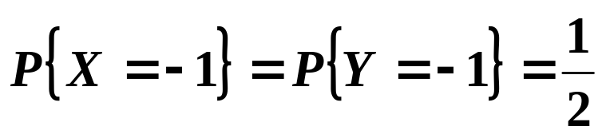
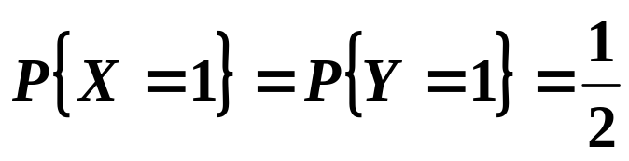
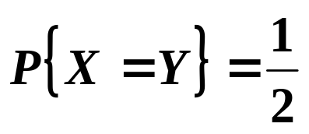

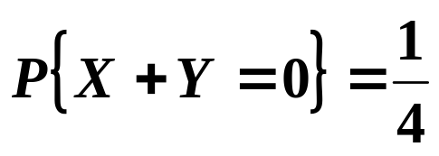
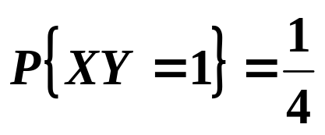
14. 设随机变量
，求
的概率密度。
15. 随机变量X服从参数为2的指数分布，求随机变量
的分布函数.
16.两个随机变量X与Y相互独立且
A
则下列各式成立的是（ ）
（A）
（B）
（C）
（D）

Slide 10
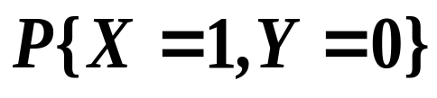



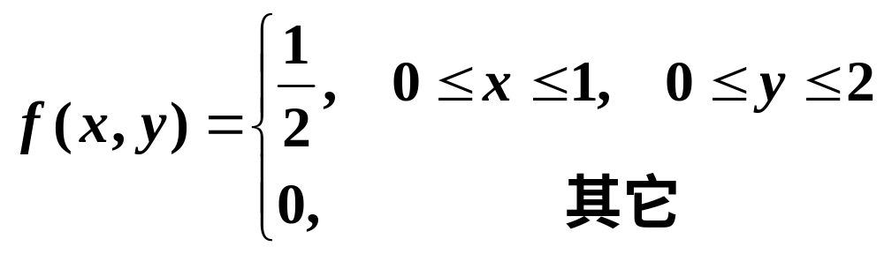

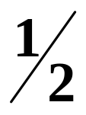
17. 将两封信投入3个编号为1，2，3的信箱，
用X，Y分别表示投入第1，2号信箱的信的数目，
则
为（ ）
C
(A)
； (B)
； (C)
； (D)以上结论都不对.
18. 设二维随机变量（X，Y）的联合概率密度为
求X与Y中至少有一个小于
的概率.

Slide 11
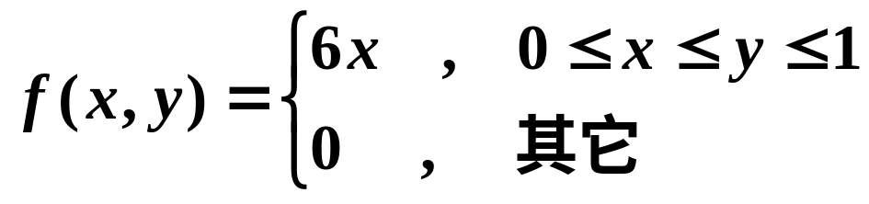

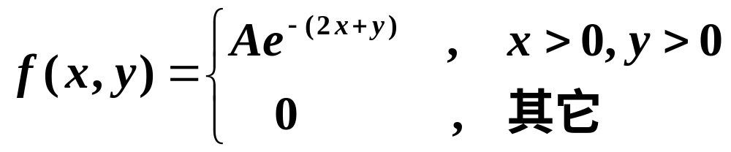
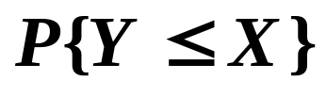
19. 设二维随机变量(X,Y)的概率密度为
则
( )
0.25
20. 设随机变量(X,Y)的联合概率密度
求(1) 确定系数A (2) 求
.

Slide 12
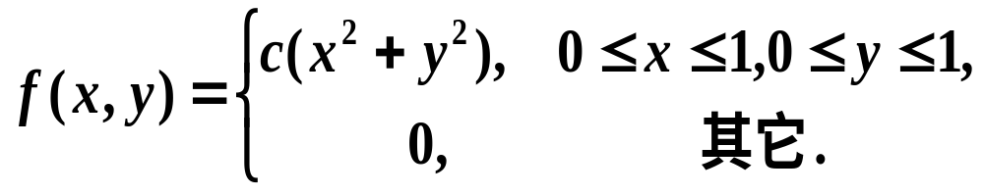
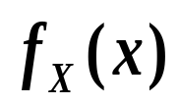
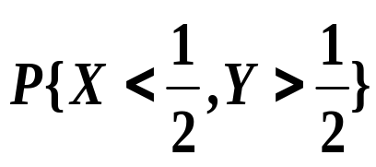
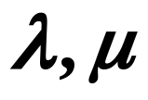

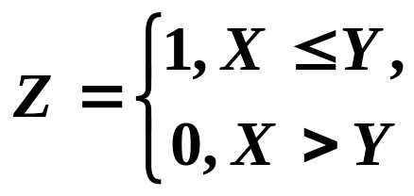
21.连续型随机变量X和Y的联合密度函数为
求:(1)常数c的值；(2)X的边缘概率密度
(3)
22. 设X,Y是相互独立的随机变量，且分别服从参数为
的指数分布。（1）求
（2）引入随机变量
.
求随机变量Z的分布律。

Slide 13
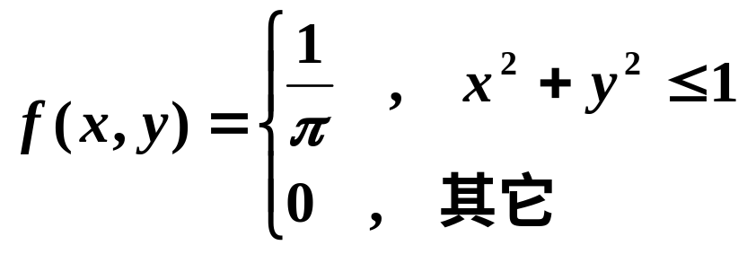
23．X,Y的联合概率密度是
则X,Y为( C )的随机变量.
(A) 独立同分布 (B) 独立不同分布
(C) 不独立同分布 (D) 不独立也不同分布

Slide 14
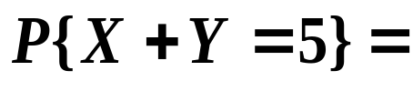
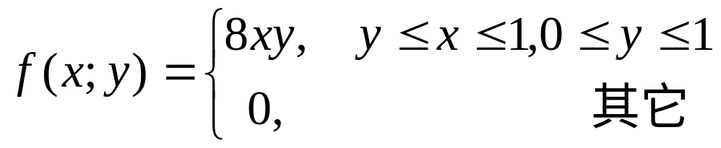

24. 设两个相互独立的随机变量X与Y的分布律分别为
X | 1 | 3
p | 0.3 | 0.7
Y | 2 | 4
p | 0.6 | 0.4
则
（ C ）
（A） 0.12； （B）0.42；
（C）0.54； （D）以上结论都不对.
25、设随机向量(X,Y)的概率密度为
求 (1)条件概率密度
； (2) Z=X+Y的概率密度.

Slide 15
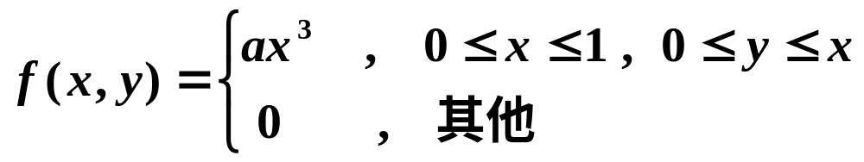




26. 设二维随机变量(X,Y)的联合密度为
求a ;
求X和Y的边缘概率密度
,
并判断X与Y是否相互独立?
求E(X), E(Y), 并判断X与Y是否相关？
求P{Y>X/2};
求
的概率密度

Slide 16
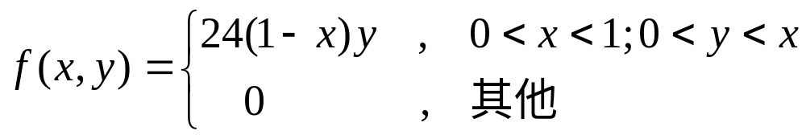
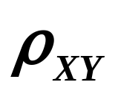
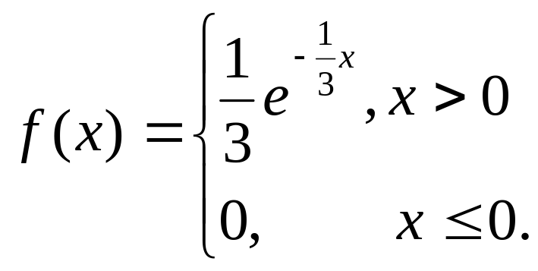


27. 设(X,Y)的联合概率密度函数为
试求:
及
.
28．设随机变量X的概率密度为
则数学期望
。

Slide 17




29. 设X₁,X₂,…,X_{n}为n个相互独立同分布的随机变量,
且E(X_{i})=μ, D(X_{i})=8 (i=1,2,….,n),对于
用切比雪夫不等式估计P{μ‑4<
<μ+4}

